Slide 1

MẶT PHẲNG TỌA ĐỘ
ĐỒ THỊ HÀM SỐ
01
Mặt phẳng tọa độ
02
Tọa độ của một điểm trong mặt phẳng tọa độ
03
Đồ thị của hàm số

Slide 2


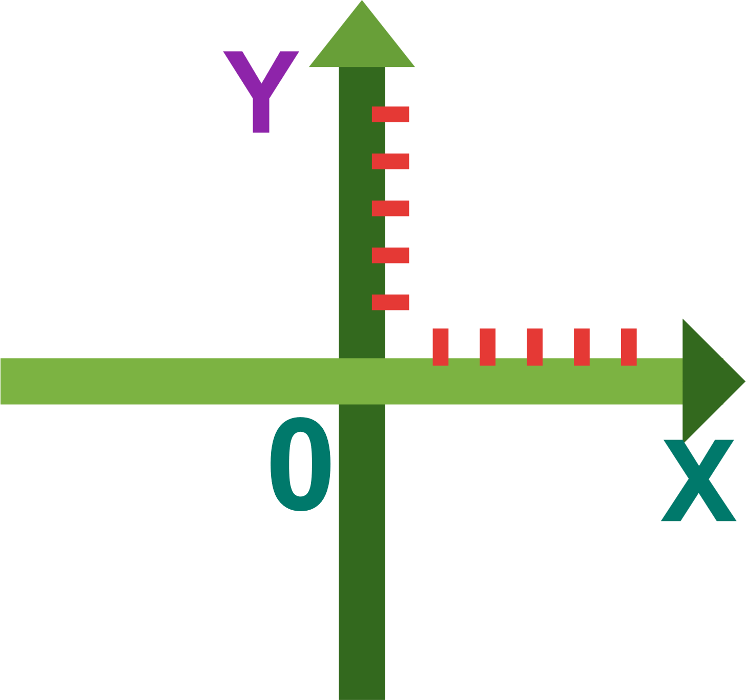
BÀI 2:
Mặt phẳng tọa độ-Đồ thị hàm số

Slide 3
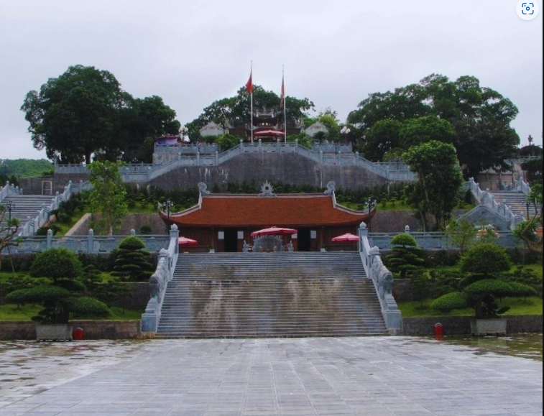
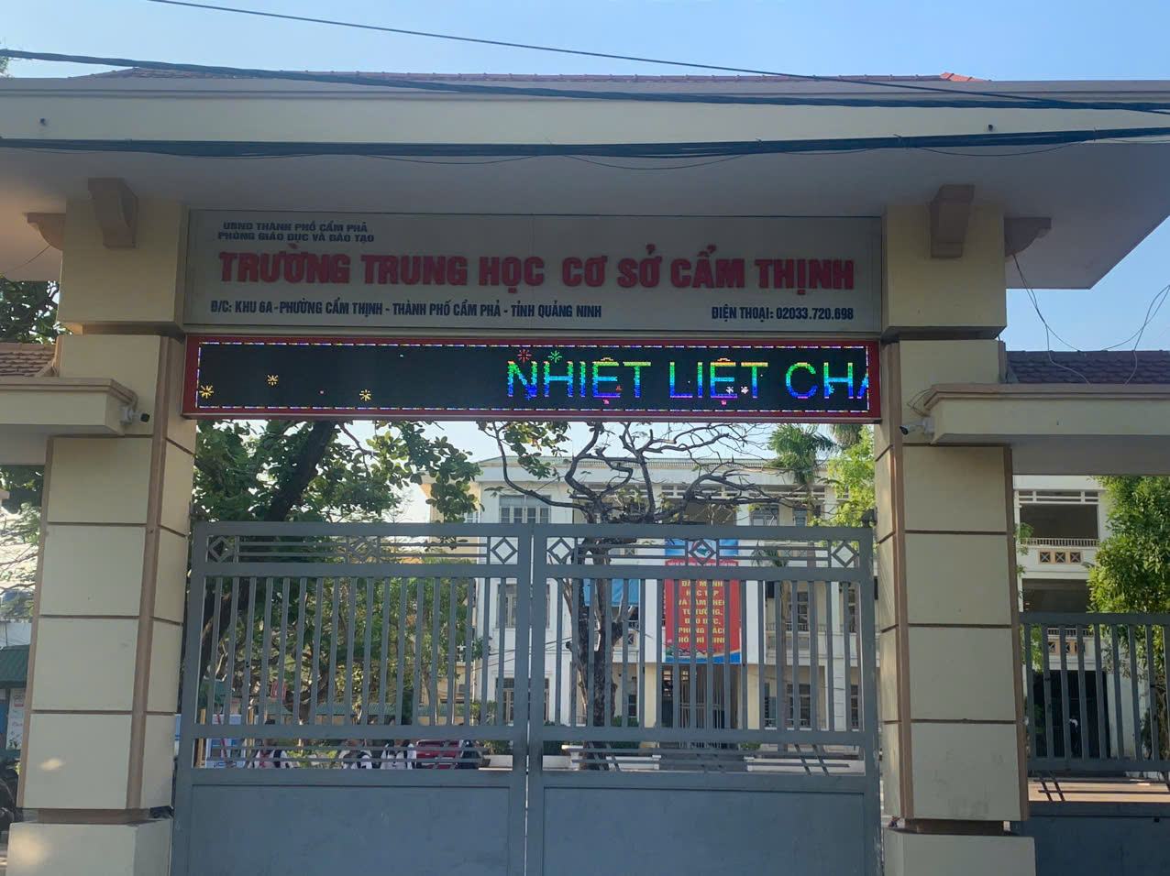
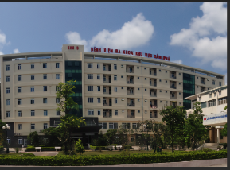

16º28’B, 107º34’ Đ
20º28’B, 105º90’Đ
21º01’B, 105º51’Đ
10º76’B, 106º70’Đ

Slide 4
Đền Cửa Ông
16º28’B, 107º34’ Đ
BV ĐK khu vực CP
10º76’B, 106º70’Đ
Trường THCS Cẩm Thịnh
UBND phường Cẩm Thịnh
20º28’B, 105º90’Đ
21º01’B, 105º51’Đ

Slide 5
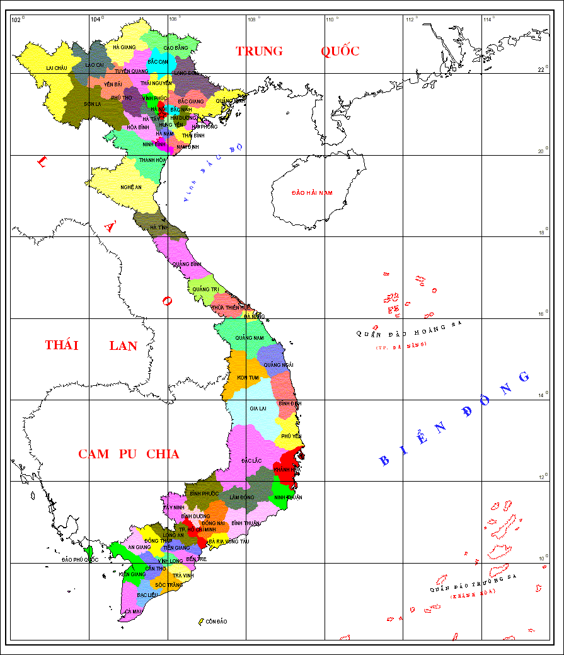

Slide 6

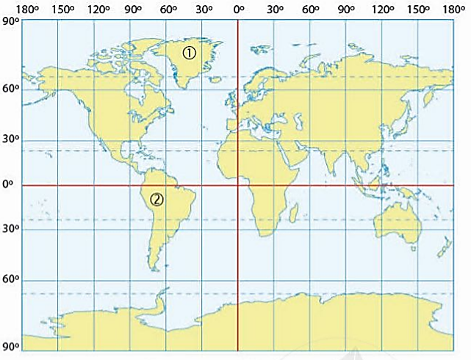
1. Mặt phẳng tọa độ
y
Kinh tuyến gốc
Minh họa
kinh tuyến gốc
O
x
Minh họa
vĩ tuyến gốc
Vĩ tuyến gốc
xích đạo
-Trục Ox nằm ngang, trục Oy thẳng đứng.
- Hai trục số Ox và Oy vuông góc với nhau tại gốc O

Slide 7
I. Mặt phẳng tọa độ
Định nghĩa:
Trên mặt phẳng, ta vẽ hai trục Ox, Oy vuông góc với nhau và cắt nhau tại gốc O của mỗi trục. Khi đó ta có trục tọa độ Oxy.
Trục Ox, Oy gọi là các trục tọa độ. Ox gọi là trục hoành, Oy gọi là trục tung. O gọi là gốc tọa độ.
Mặt phẳng có hệ trục tọa độ Oxy gọi là mặt phẳng tọa độ Oxy

Slide 8

y
3
Chú ý: Các đơn vị dài trên hai trục toạ độ được chọn bằng nhau
2
1
-3
-2
-1
O
1
2
3
x
-1
-2
-3

Slide 9


y
.
Trục tung
Hai trục tọa độ chia mặt phẳng thành bốn góc:
(II)
(I)
2
.
1
.
.
.
<
.
Trục hoành
Góc phần tư thứ I
Gốc tọa độ
.
.
.
Góc phần tư thứ II
<
-3
-2
-1
O
.
2
3
x
Góc phần tư thứ III
1
(III)
(IV)
Góc phần tư thứ IV
<
-1
<
.
theo thứ tự ngược chiều kim đồng hồ.
-2

Slide 10


An
Nhã
H My
Đ Nghĩa
P Anh
Hân
Thành
H Minh
Bảo
T Nghĩa
C Anh
Hưng
Thanh
N Minh
Đạt
S Đức
Bảo
Dũng
Lâm
T Dũng
T Minh
M Đức
Bách
Huyền
Thắng
M Dũng
Nhân
T Anh
Quỳnh
Vũ
Vũ
T My
Nhật
Vân
Linh
Khánh
Quỳnh
Chúc
Phương
Tâm
Dương
Tâm
Notes:
42 HS

Slide 11
1. Hãy điền từ thích hợp vào chỗ trống trong các câu sau:
vuông góc với nhau tại O
Hệ trục toạ độ Oxy gồm hai trục số Ox , Oy ……………………………
-Trong đó: Ox gọi là ……………………… được vẽ nằm …………………
Oy gọi là ………………………. Được vẽ ……………………………
O gọi là …………………….
- Mặt phẳng có hệ trục toạ độ Oxy gọi là: …………………………………
trục hoành
ngang
trục tung
thẳng đứng
gốc toạ độ
mặt phẳng toạ độ Oxy

Slide 12
An
Nhã
H My
Đ Nghĩa
P Anh
Hân
Thành
H Minh
Bảo
T Nghĩa
C Anh
Hưng
Thanh
N Minh
Đạt
S Đức
Bảo
Dũng
Lâm
T Dũng
T Minh
M Đức
Bách
Huyền
Thắng
M Dũng
Nhân
T Anh
Quỳnh
Vũ
Vũ
T My
Nhật
Vân
Linh
Khánh
Quỳnh
Chúc
Phương
Tâm
Dương
Tâm
Notes:
42 HS

Slide 13
2. Trong các hình vẽ hệ trục tọa độ sau hình nào đúng hình nào sai? Vì sao?
y
y
3
3
2
2
1
1
-3
-2
-1
O
1
2
3
4
-3
-2
-1
O
1
2
3
x
-1
-1
a)
-2
b)
-2
-3
-3
y
y
3
3
2
2
1
1
O
x
O
x
3
2
1
-1
-2
-3
-4
d)
-3
-2
-1
1
2
3
4
c)
-1
-1
-2
-2
-3
-3

Slide 14
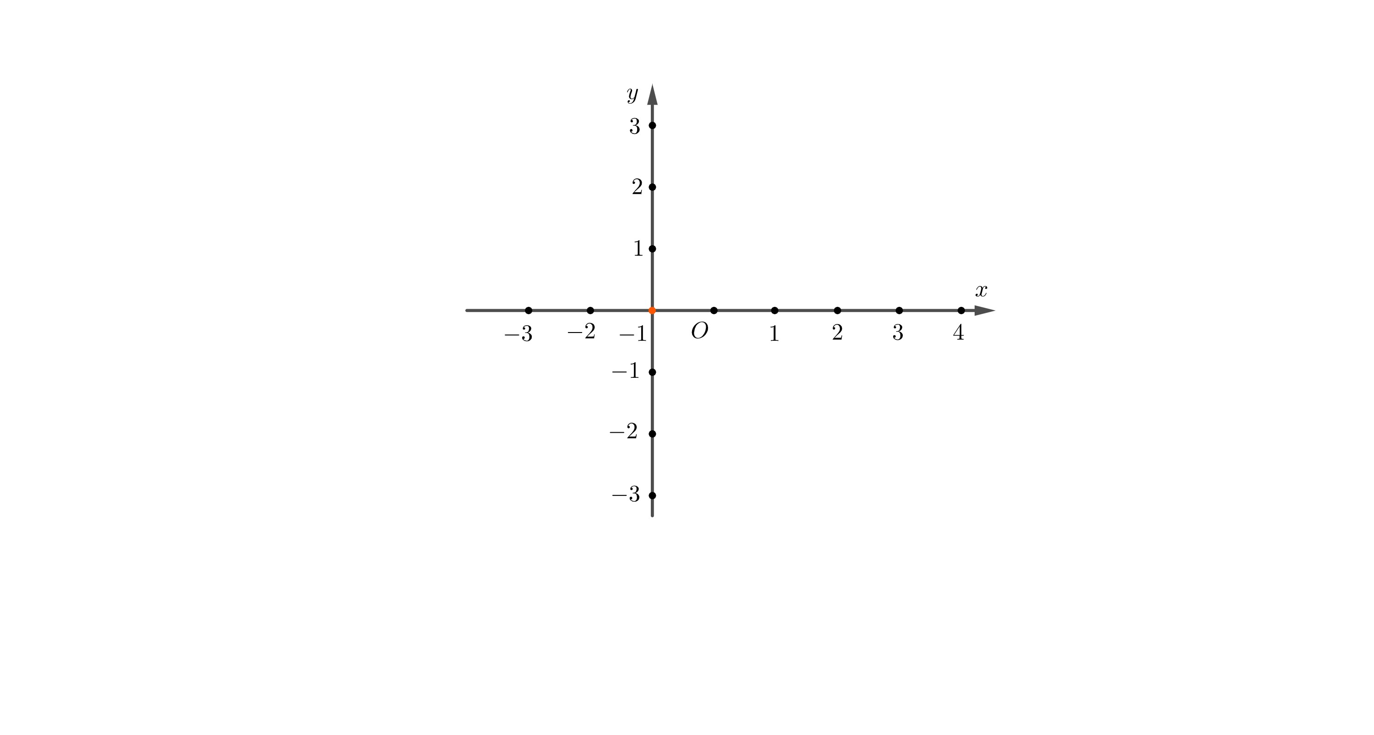
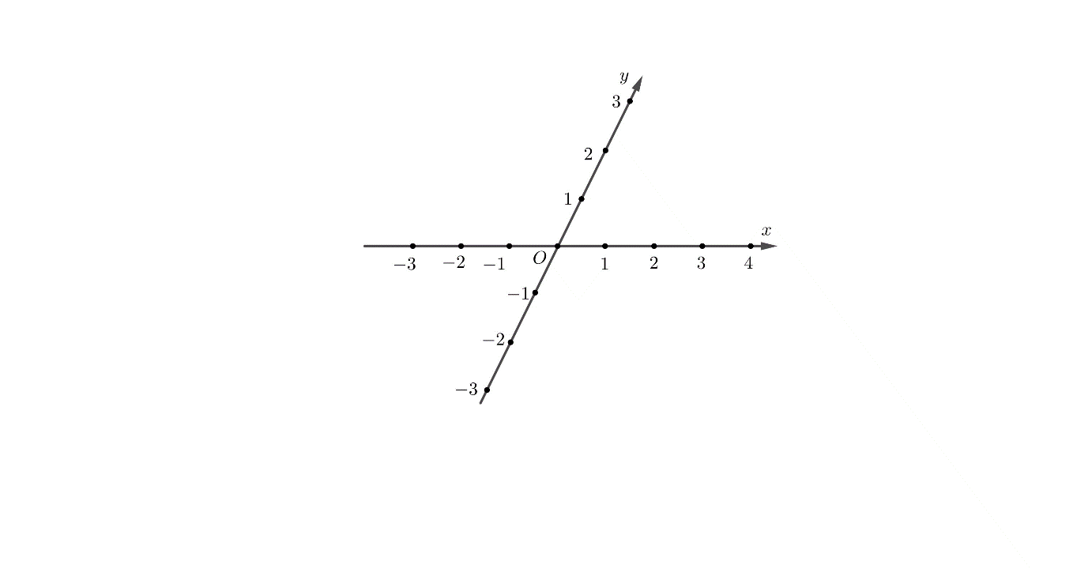
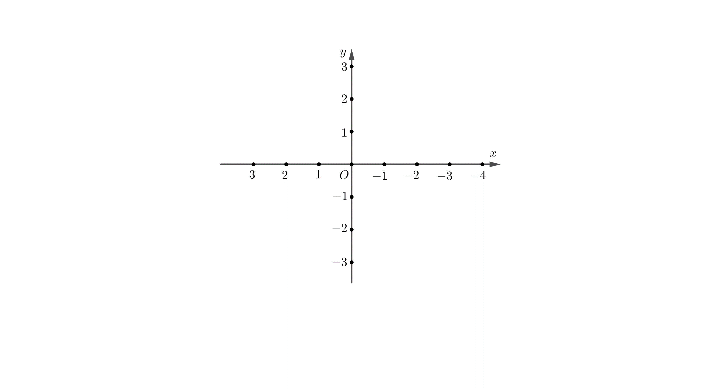
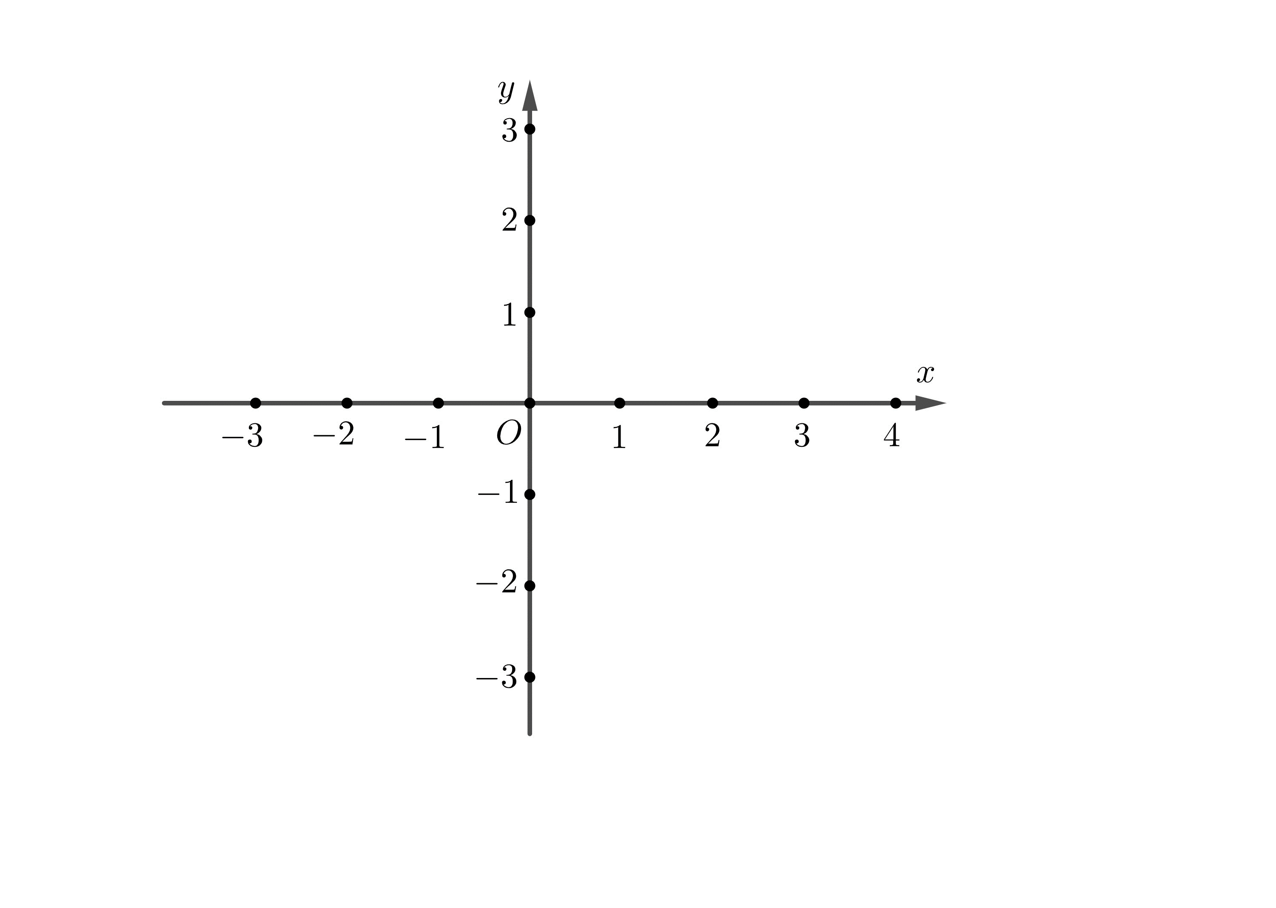
2. Trong các hình vẽ hệ trục tọa độ sau hình nào đúng hình nào sai? Vì sao?
a)
b)
Sai
Sai
c)
d)
Sai
Đúng

Slide 15
An
Nhã
H My
Đ Nghĩa
P Anh
Hân
Thành
H Minh
Bảo
T Nghĩa
C Anh
Hưng
Thanh
N Minh
Đạt
S Đức
Bảo
Dũng
Lâm
T Dũng
T Minh
M Đức
Bách
Huyền
Thắng
M Dũng
Nhân
T Anh
Quỳnh
Vũ
Vũ
T My
Nhật
Vân
Linh
Khánh
Quỳnh
Chúc
Phương
Tâm
Dương
Tâm
Notes:
42 HS

Slide 16
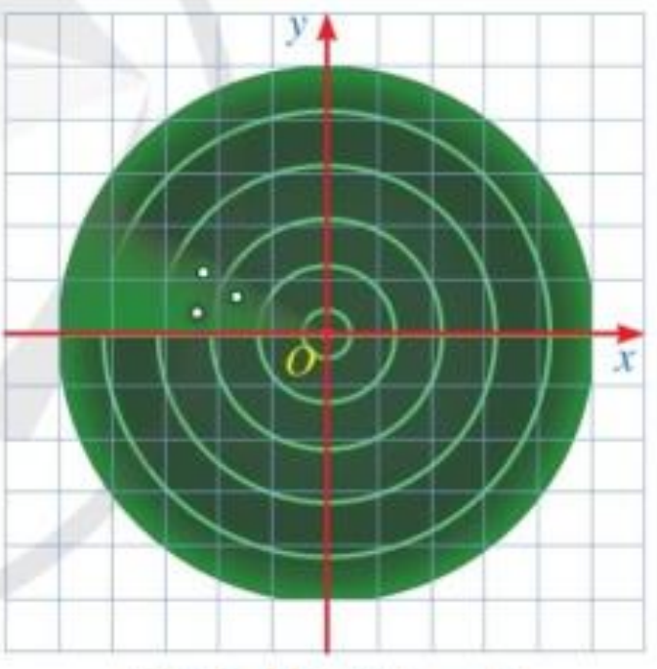
Ví dụ 1: Màn hình rađa gợi lên hình ảnh một mặt phẳng tọa độ. Ba chấm sáng trên màn hình ra đa của đài kiểm soát không lưu nằm ở góc phần tư nào của mặt phẳng tọa độ?
Giải:
Cả ba chấm sáng trên màn hình rađa của đài kiểm soát không lưu đều nằm ở góc phần tư thứ II của mặt phẳng tọa độ.

Slide 17
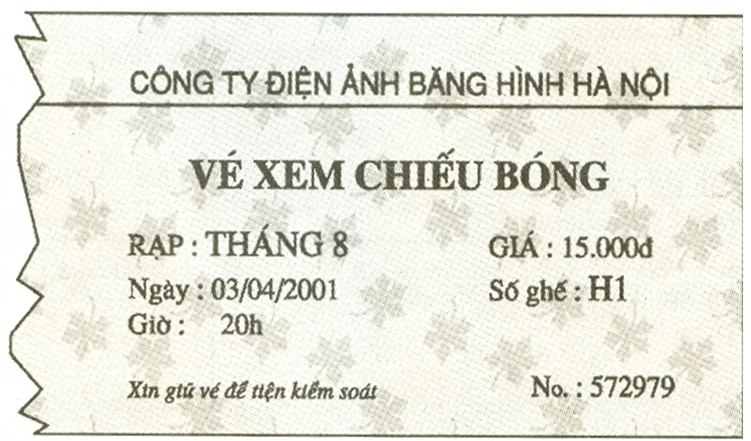
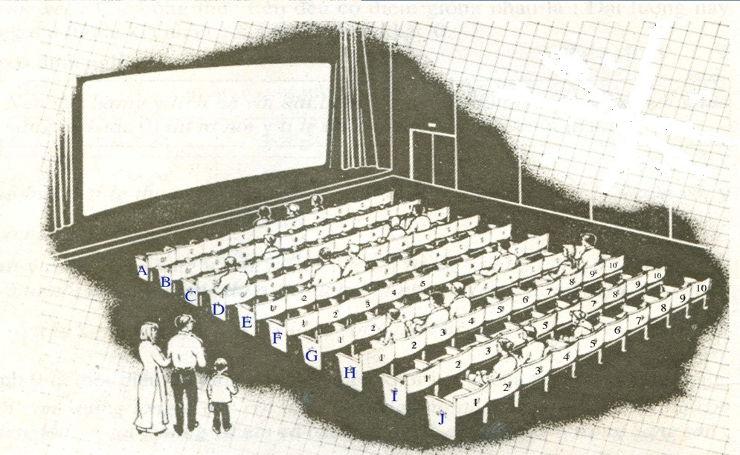

À, mình ngồi ở ghế số 1 của dãy ghế H
Mình ngồi ở đâu đây???

Slide 18

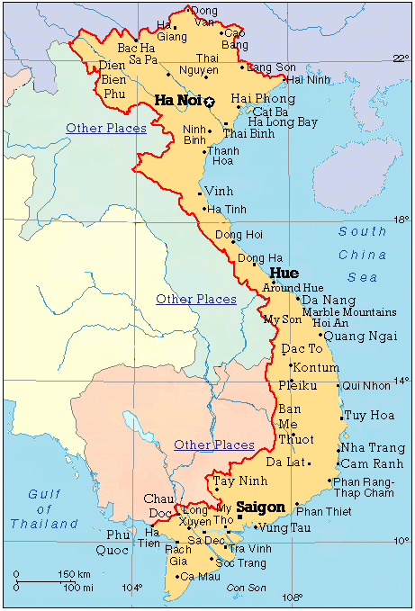

Ở lớp 6 ta đã biết rằng, mỗi địa điểm trên bản đồ địa lí được xác định bởi một cặp hai số là kinh độ và vĩ độ ( gọi là toạ độ địa lí).
Em hãy cho biết tọa độ địa lý của cột cờ Hà Nội ?
Trong toán học cặp số để xác định vị trí của 1 điểm trên mặt phẳng gọi là gì?
Tọa độ địa lí tại địa điểm cột cờ Hà Nội:
Kinh độ:106⁰02’ Đ
Vĩ độ: 21⁰23’ B

Slide 19



II. Tọa độ của một điểm trong mặt phẳng tọa độ
Làm thế nào để xác định được vị trí của một điểm trên mặt phẳng ?
.

Slide 20
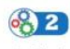
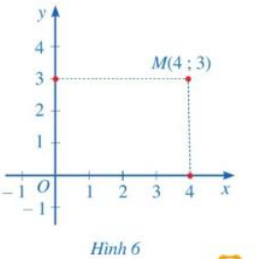
Cho điểm M trong mặt phẳng tọa độ Oxy
( Hình 6).
Hình chiếu của điểm M trên trục hoành Ox là điểm nào trên trục số Ox?
Hình chiếu của điểm M trên trục tung Oy là điểm nào trên trục số Oy?
Hình chiếu của điểm M trên trục tung Oy là điểm 3
.
Hình chiếu của điểm M trên trục hoành Ox là điểm 4
Nhận xét: Cặp số (4; 3) gọi là tọa độ của điểm M trong mặt phẳng tọa độ Oxy.

Slide 21

? Hãy tìm tọa độ của điểm M trong hình vẽ?
.
y
Định nghĩa : Cho điểm M trong mặt phẳng tọa độ Oxy
Giả sử hình chiếu của điểm M lên trục hoành Ox là điểm a, hình chiếu của điểm M lên trục tung Oy là điểm b trên trục số Oy
b
M( a; b)
O
a
x
Cặp số (a; b) gọi là tọa độ của điểm M, a là hoành độ và b là tung độ của điểm M
Điểm M có tọa độ là (a; b) được kí hiệu là M(a; b)

Slide 22

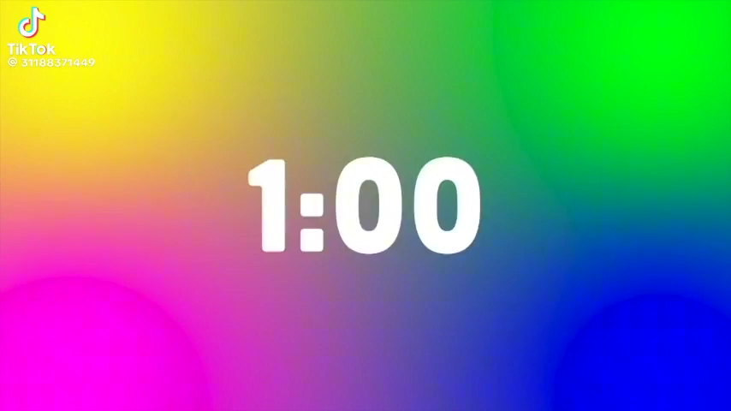
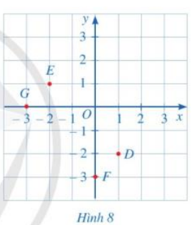
Ho¹t ®éng nhãm
Phiếu học tập
Nhiệm vụ 1:Cho mặt phẳng tọa độ Oxy như Hình 8. Xác định tọa độ các điểm D, E, F, G, O
Điểm G nằm trên trục hoành có tung độ bằng bao nhiêu?
Tọa độ các điểm D, E, F, G, O lần lượt là :
D( 1; -2); E(-2; 1); F(0; -3); G(-3; 0); O( 0; 0)
Điểm gốc tọa độ O có tọa độ bằng bao nhiêu?
Điểm F nằm trên trục tung có hoành độ bằng bao nhiêu?
Nhận xét:
Điểm nằm trên trục hoành có tung độ bằng 0
Điểm nằm trên trục tung có hoành độ bằng 0
Điểm O có tọa độ (0; 0)

Slide 23
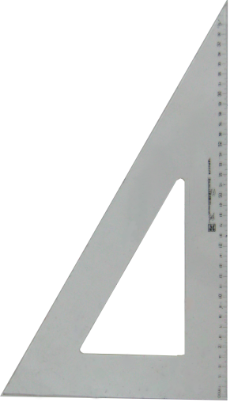
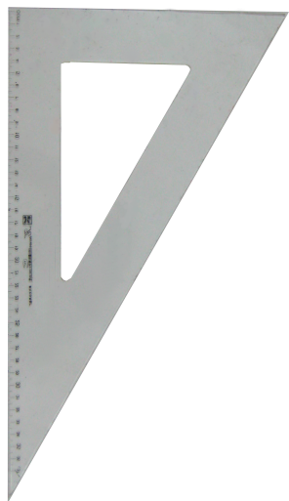
Nhiệm vụ 2 : Trong mặt phẳng tọa độ Oxy, hãy nêu cách xác định điểm A(-2; -3); sau đó hãy cho biết điểm A thuộc góc phần tư thứ mấy trên trong mặt phẳng toạ độ Oxy.
Giải
y
4
Qua điểm -2 trên trục Ox, ta kẻ đường vuông góc với trục Ox
3
2
Qua điểm -3 trên trục Oy, ta kẻ đường vuông góc với trục Oy
1
O
Hai đường này cắt nhau tại điểm A(-2;-3)
-3
-2
-1
1
2
3
x
-1
Nhận xét: Mỗi cặp số (a; b) xác định duy nhất một điểm trên mặt phẳng tọa độ
-2
A(-2;-3)
-3
-4

Slide 24
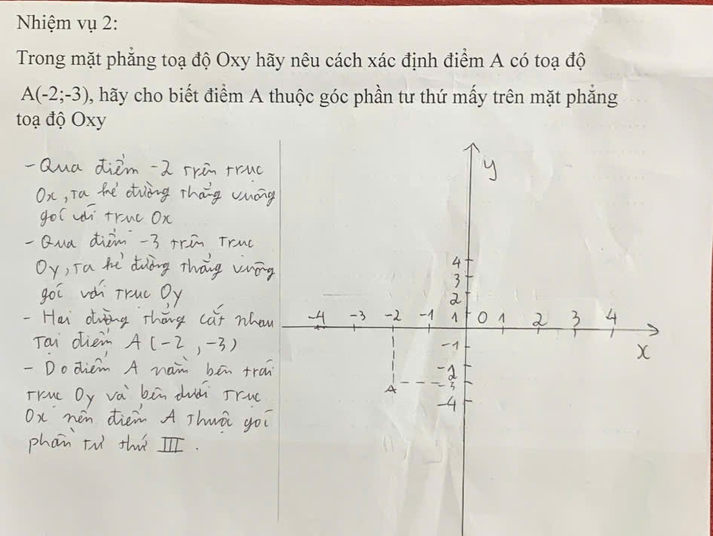

Slide 25
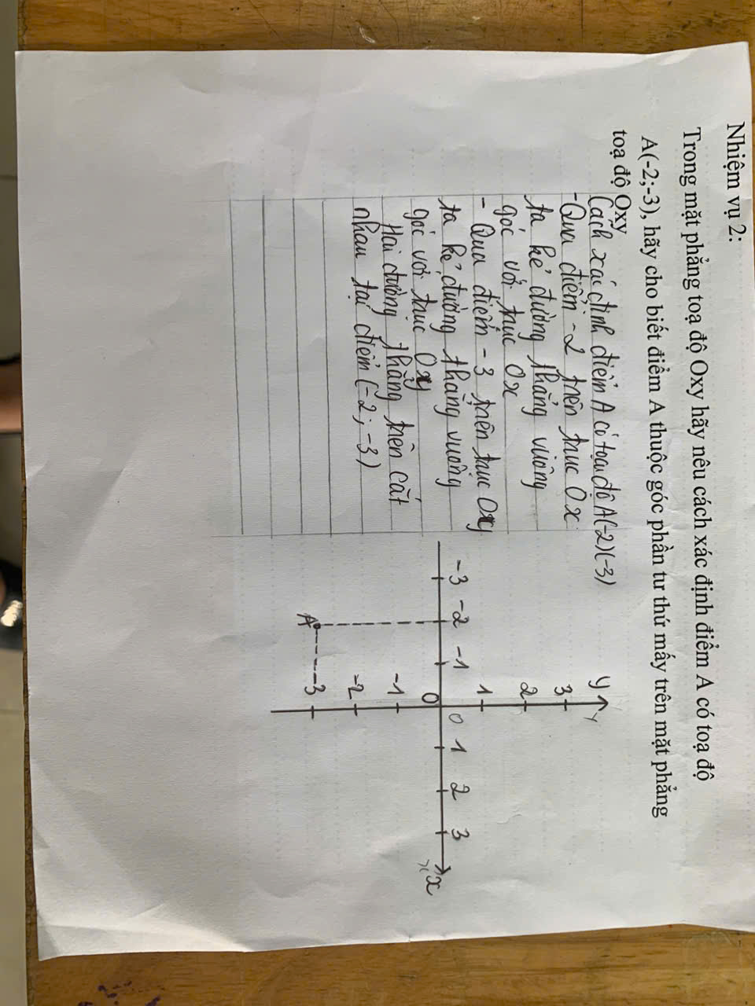

Slide 26

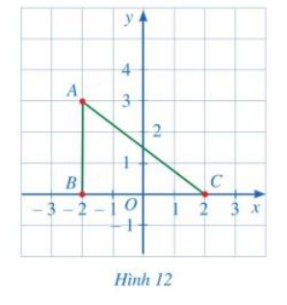

Ho¹t ®éng nhãm
Nhiệm vụ 3:
Cho tam giác ABC như Hình 12
Xác định tọa độ các điểm A, B, C
Tam giác ABC có là tam giác vuông hay không?
Xác định tọa độ điểm D để tứ giác ABCD là hình chữ nhật.

Slide 27

Trò chơi
Bắt chữ tìm hình
Luật chơi : Các em sẽ chọn 1 miếng ghép bất kỳ, trong vòng 15 giây sẽ phải trả lời được câu hỏi . Nếu không người khác có quyền chơi tiếp. Nếu vào ô mất lượt không được chơi và miếng ghép không được mở ra.
Mục đích : Các em phải lật được các ô chữ để tìm ra hình bí mật bên dưới các ô chữ là gì.
A
B
C
D
E
G
¤ng lµ ai?
H
I
K
MỜI BẠN CHỌN CÂU HỎI

Slide 28
Trò chơi
Bắt chữ tìm hình
A
B
C
D
E
G
¤ng lµ ai?
H
I
K
RƠ – NÊ – ĐỀ - CÁC
MỜI BẠN CHỌN CÂU HỎI

Slide 29
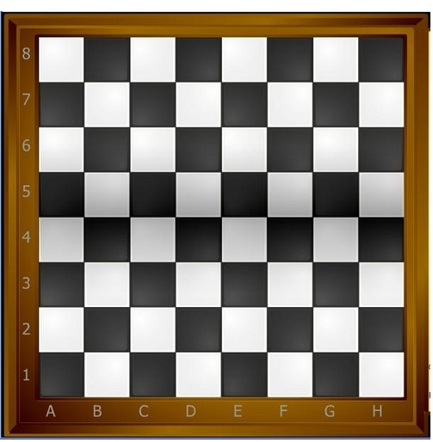


D3
Em hãy nói chính xác vị trí của quân cờ trên bàn cờ?

Slide 30

Trong các phát biểu sau phát biểu nào sai?
A. Điềm thuộc trục hoành có tung độ bằng 0
B. Điểm thuộc trục tung có hoành độ bằng 0
C. Điểm (3; 0) thuộc trục tung
D. Điểm gốc tọa độ có hoành độ bằng 0

Slide 31
Điểm M(a; b) thuộc góc phần tư nào nếu a>0; b<0 ?
Góc phần tư (IV)

Slide 32

Ô CHỮ MAY MẮN

Slide 33
MẤT LƯỢT

Slide 34
Mỗi cặp số (a;b) xác định bao nhiêu điểm trên mặt phẳng toạ độ Oxy
Duy nhất

Slide 35
Tọa độ của điểm M trên hệ trục tọa độ Oxy là bao nhiêu?
y
4
M
3
2
M(-3;2)
1
O
-3
-2
-1
1
2
3
x
-1
-2
-3
-4

Slide 36
Nêu 1 vài ứng dụng về hệ trục toạ độ trong đời sống mà e biết

Slide 37
Xác định toạ độ của A trong mỗi trường hợp sau
a ) Hoành độ bằng -3, tung độ bằng 5
b) Hoành độ bằng -2 và nằm trên trục hoành
c) Tung độ bằng -4 và nằm trên trục tung
A= ( -3; 5)
b) A= ( -2; 0)
c) A= ( 0; -4)

Slide 38
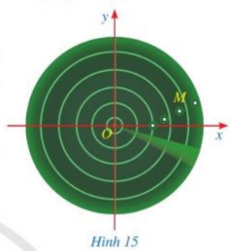
CÓ THỂ EM CHƯA BIẾT
Ứng dụng của toạ độ điểm trên mặt phẳng
1. Ứng dụng trong hàng không
Màn hình rađa trong Hình 15 gợi lên hình ảnh một mặt phẳng toạ độ, trong đó điểm O là gốc toạ độ và Ox, Oy là hai trục toạ độ. Máy bay xuất hiện trên ra đa bởi một chấm sáng, kí hiệu là M. Căn cứ vào toạ độ của điểm M trong mặt phẳng Oxy, trạm kiểm soát không lưu của sân bay có thể xác định được vị trí của máy bay. Cũng như vậy, dự trên sự thay đổi của toạ độ điểm M, trạm kiểm soát đó có thể xác định được đường bay của máy bay.

Slide 39
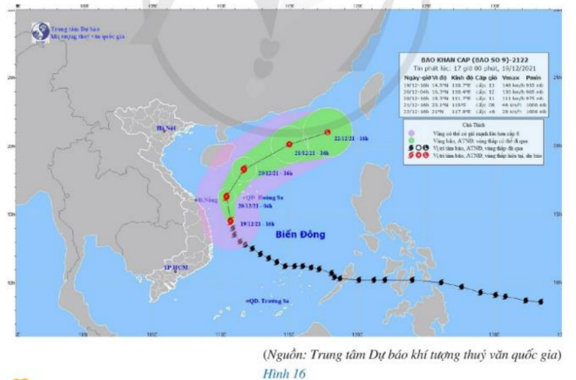
CÓ THỂ EM CHƯA BIẾT
Ứng dụng của toạ độ điểm trên mặt phẳng
2. GPS
Để theo dõi và dự đoán đường đi của một cơn bão, ngày nay các nhà khoa học sử dụng Hệ thống Định vị Toàn cầu (GPS). Trong hệ thống GPS, kinh độ gốc và vĩ độ gốc các đinh một hệ trục toạ độ trên mặt phảng (bản đồ dự báo), kinh độ và vĩ độ của một địa điểm trên Trái Đất là toạ độ điểm đó trên bản đồ dự báo.Chẳng hạn, Hình 16 mô tả dự báo đường đi của cơn bão số 9 Rai sau 16 giờ ngày 19/12/2021 ở Việt Nam.

Slide 40
